Slide 1



Всеукраїнський урок
про безбар‘єрність
«Мова гідності: бачити людину за словами»
5–6 класи

Slide 2

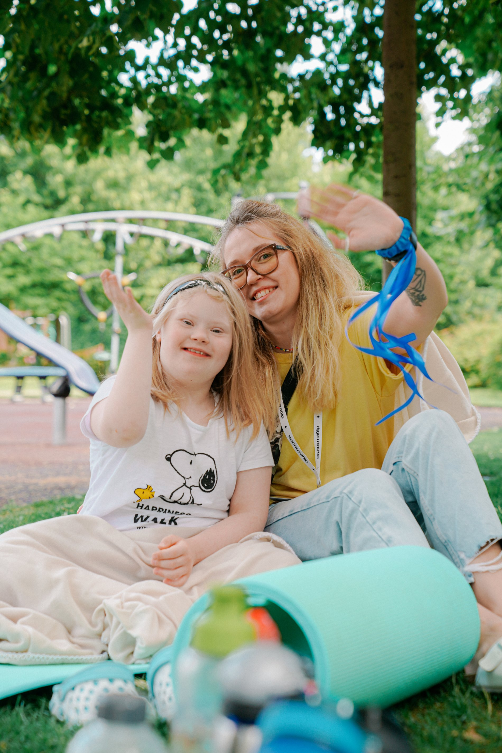
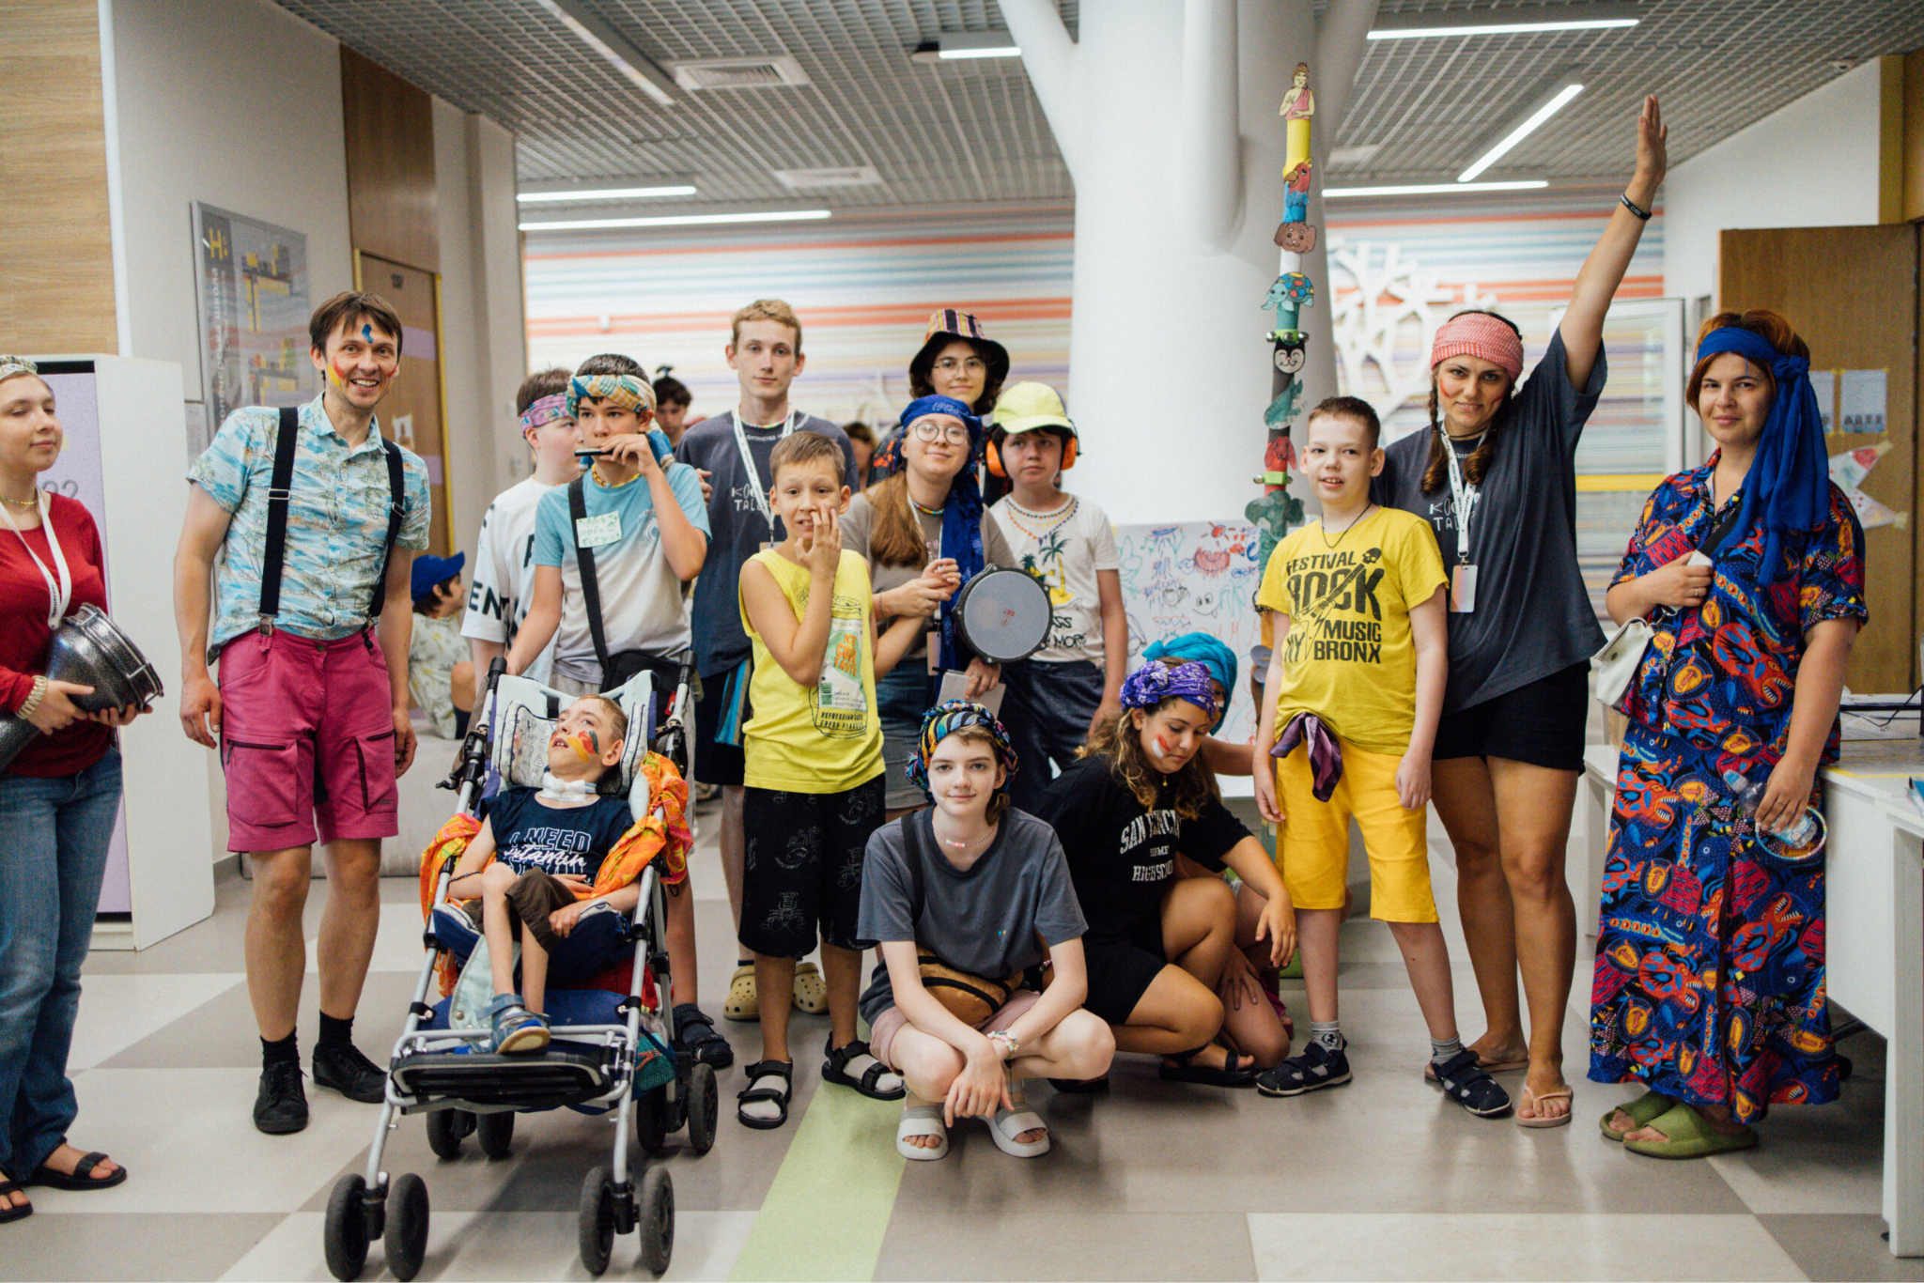
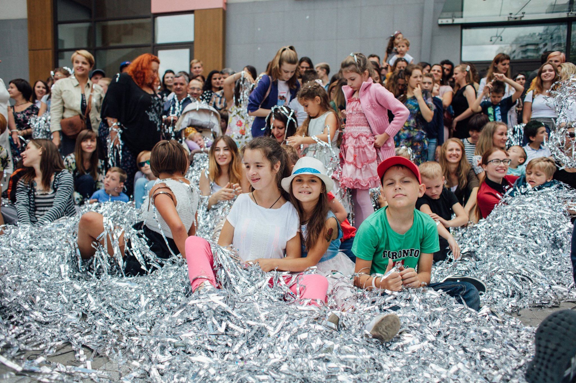

Кого ви бачите на фото?
Яких дітей ви бачите на фото?
Чим вони відрізняються?
А чим вони схожі?
Джерело фото: «Космотабір»

Slide 3

У зірковому небі ви бачите різноманітні сузірʼя.

Slide 4


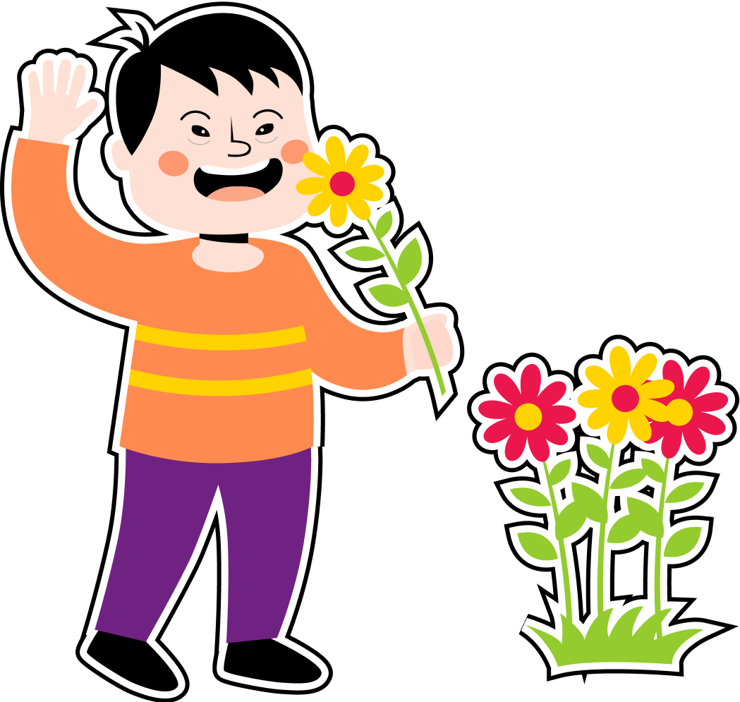



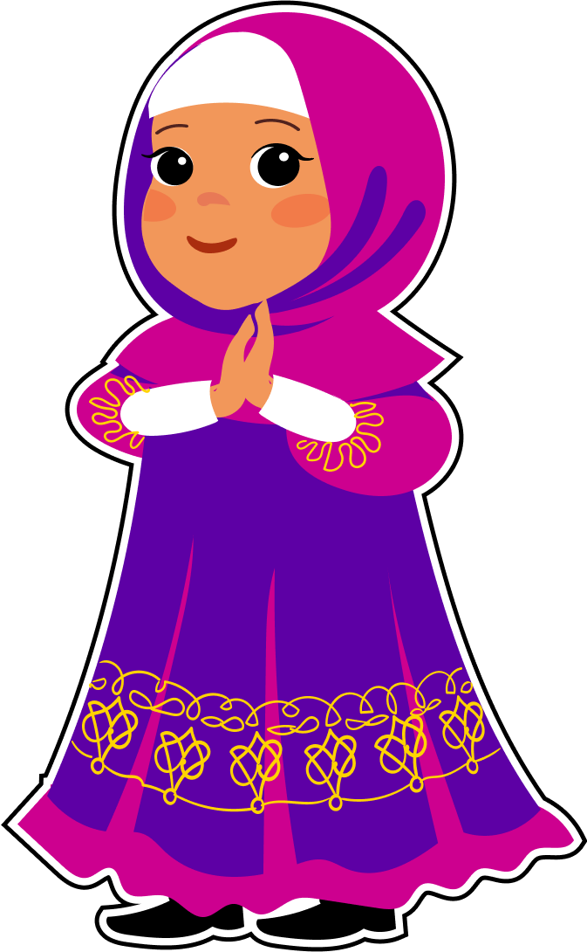


Планета Земля неймовірно різноманітна.

Slide 5


На Землі живе понад 8 мільярдів людей.
Чи всі ці люди однакові?

Slide 6
Дослідіть людей у своєму класі.
Хто з них має блакитні очі?
А хто — зелені чи карі?
У кого біляве волосся?
А в кого — темне?
Хто більше любить математику,
а хто — фізкультуру?

Slide 7
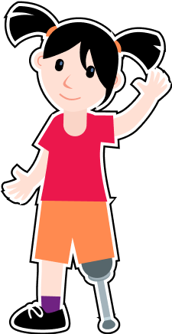




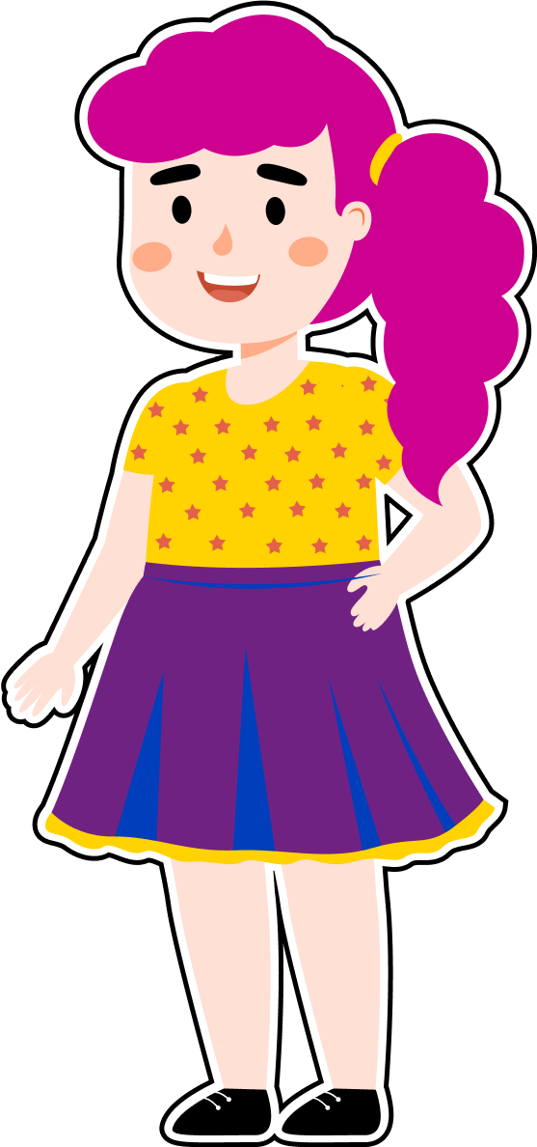
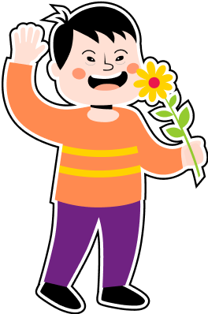
Люди — різні.
І ви теж — різні.
Notes:
Так само і діти відрізняються як за зовнішністю, так і за характером, за тим, чим вони цікавляться, яку музику слухають, які кольори або морозиво полюбляють.

Slide 8
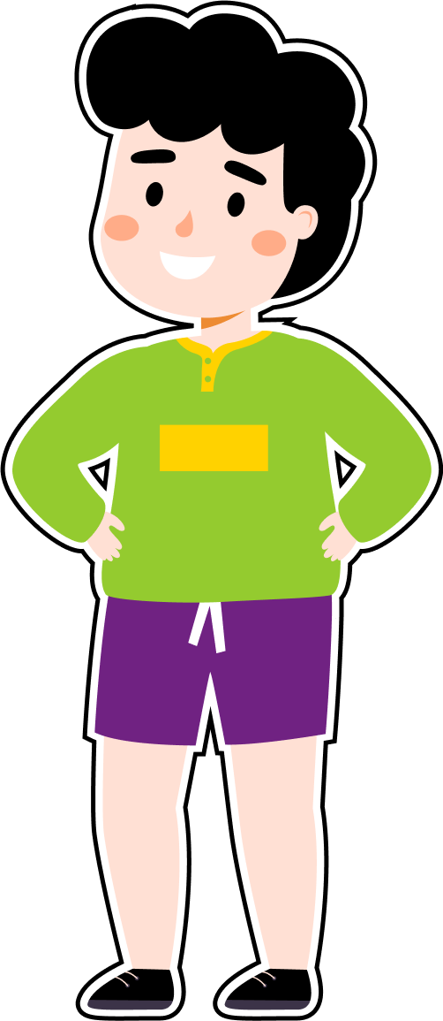
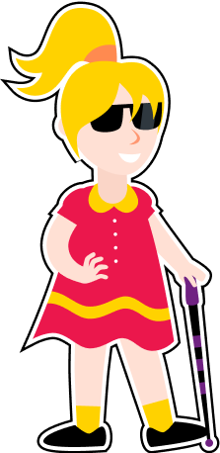
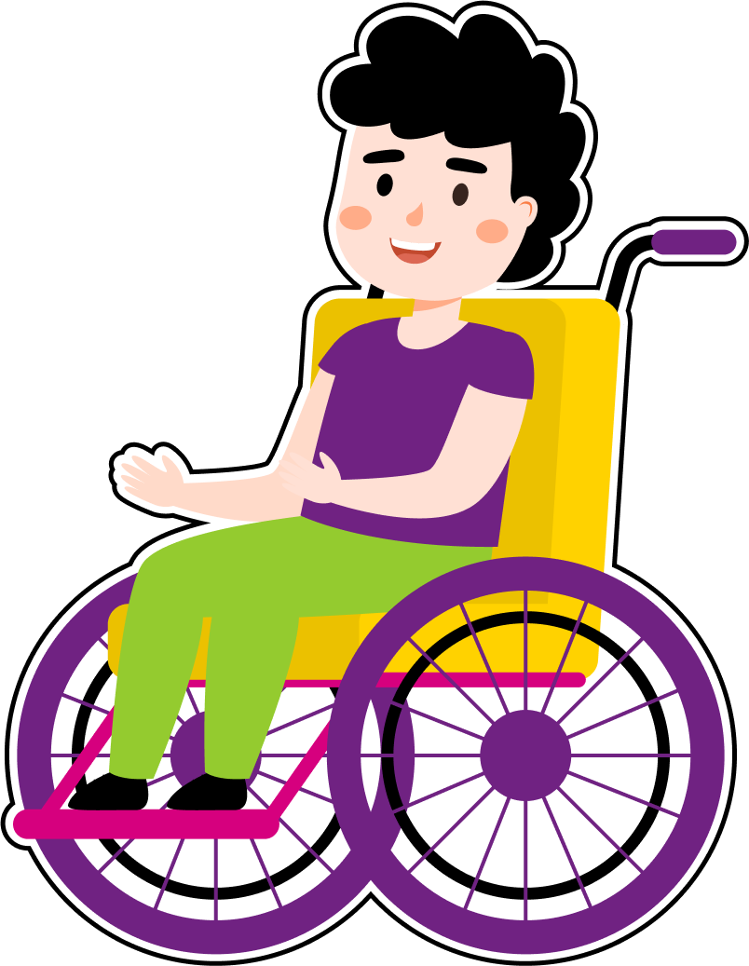
Ми всі — різні.
Ми — люди.

Slide 9

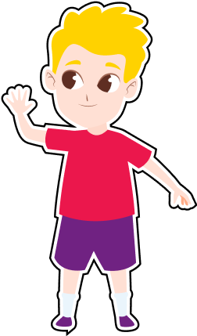
Уявіть, що вчителька поділила своїх учнів на дві групи за кольором очей: блакитнооких і карооких.
Вона сказала дітям, що блакитноокі люди «кращі» — розумніші, старанніші й заслуговують на більше привілеїв, тоді як кароокі мають бути обмеженими в правах. Наступного дня ролі помінялися.
Як, на вашу думку, змінилися стосунки дітей?

Slide 10
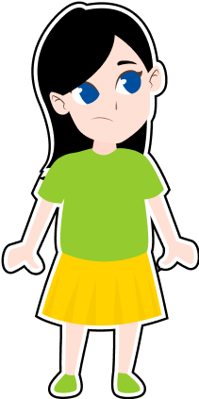
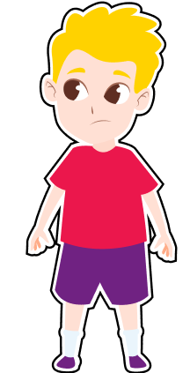
Невдовзі діти стали поводитися вороже: блакитноокі почали зневажати карооких,
а кароокі відчували себе приниженими та нещасними. Діти швидко навчилися шукати підтвердження власної «вищості» або ж почуватися гіршими, залежно від групи, до якої вони були приписані.
Чи справедливо було ображати одне одного за кольором очей?

Slide 11
Ми можемо бути різними,
але ми всі заслуговуємо на повагу!
Ми доповнюємо одне одного.
А я оформлю наш стіл!
Нам треба підготуватися до благодійного ярмарку!
Я спечу пиріг

Slide 12

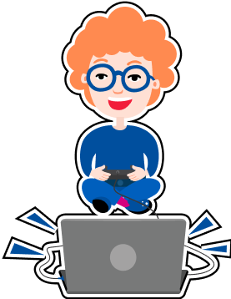
Чи взагалі існує хтось повністю такий самий чи така сама, як ви?
Саме різноманітність світу і людей робить наше життя цікавим і захопливим.

Slide 13
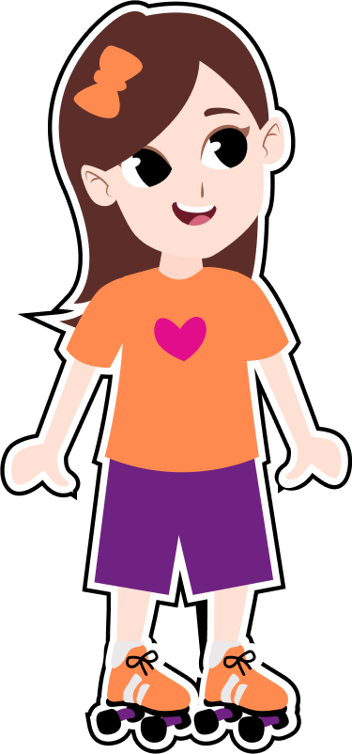


Оленка
Любить кататися на роликах
Улюблений колір — помаранчевий
Ненавидить оливки
Має каштанове волосся
Любить бачитися з друзями двічі-тричі на тиждень, але більше — бути наодинці
Навчається у 5 класі
Notes:
Ось цю людину називають людина з інвалідністю. Але вона так само, як і багато інших людей любить їсти морозиво, читати книжки та грати в комп'ютерні ігри

Slide 14
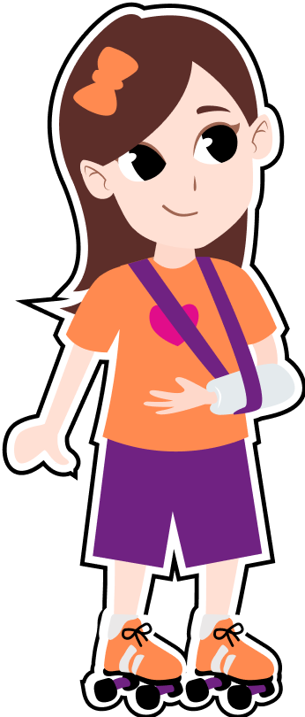
Оленка
Улюблений колір — помаранчевий
Любить кататися на роликах
Має каштанове волосся
Ненавидить оливки
Навчається у 5 класі
Любить бачитися з друзями двічі-тричі на тиждень, але більше — бути наодинці
Носить гіпс, адже зламала руку
Notes:
Ось цю людину називають людина з інвалідністю. Але вона так само, як і багато інших людей любить їсти морозиво, читати книжки та грати в комп'ютерні ігри

Slide 15
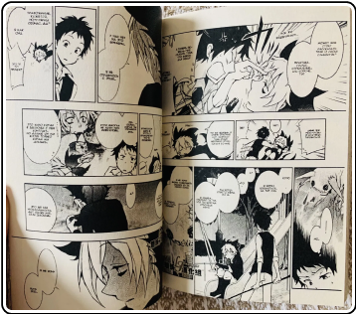
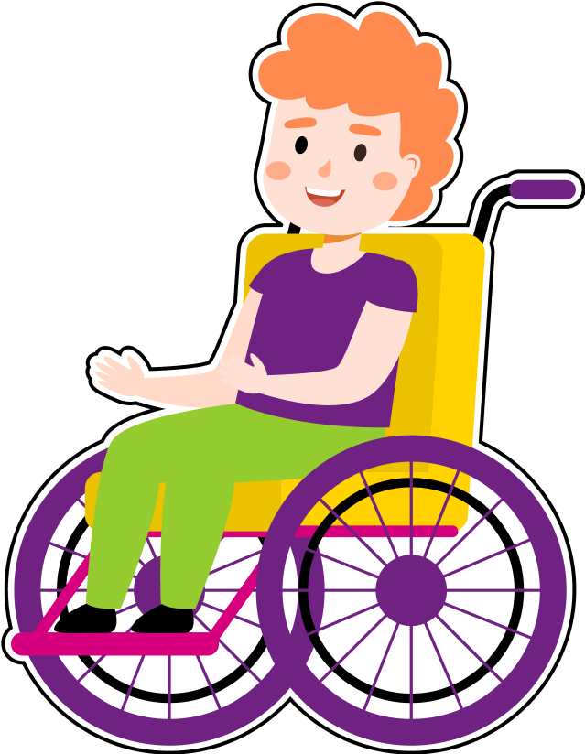
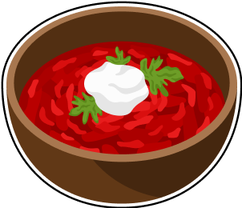


Богдан
Улюблений колір — білий
Обожнює мангу та комікси
Пересувається на кріслі колісному
Улюблена страва — борщ
Навчається в 6 класі
Улюблений фільм — «Каспер»
Має руде волосся

Slide 16
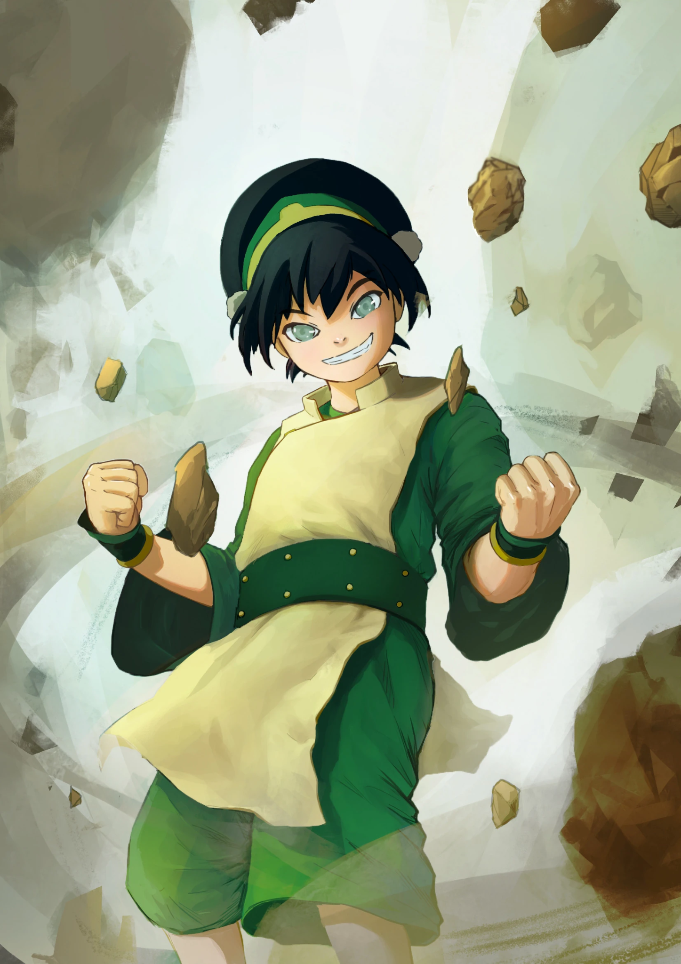
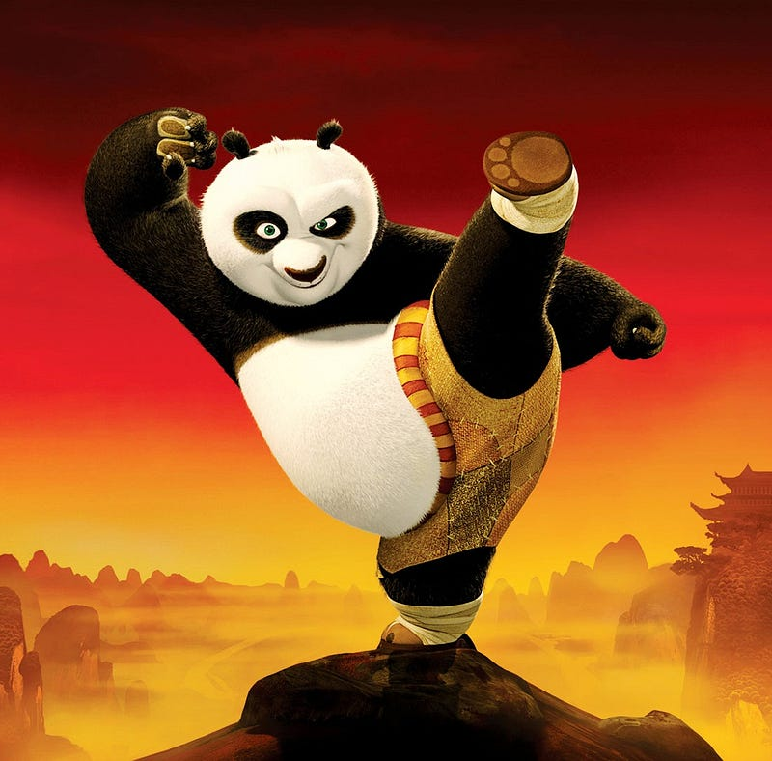
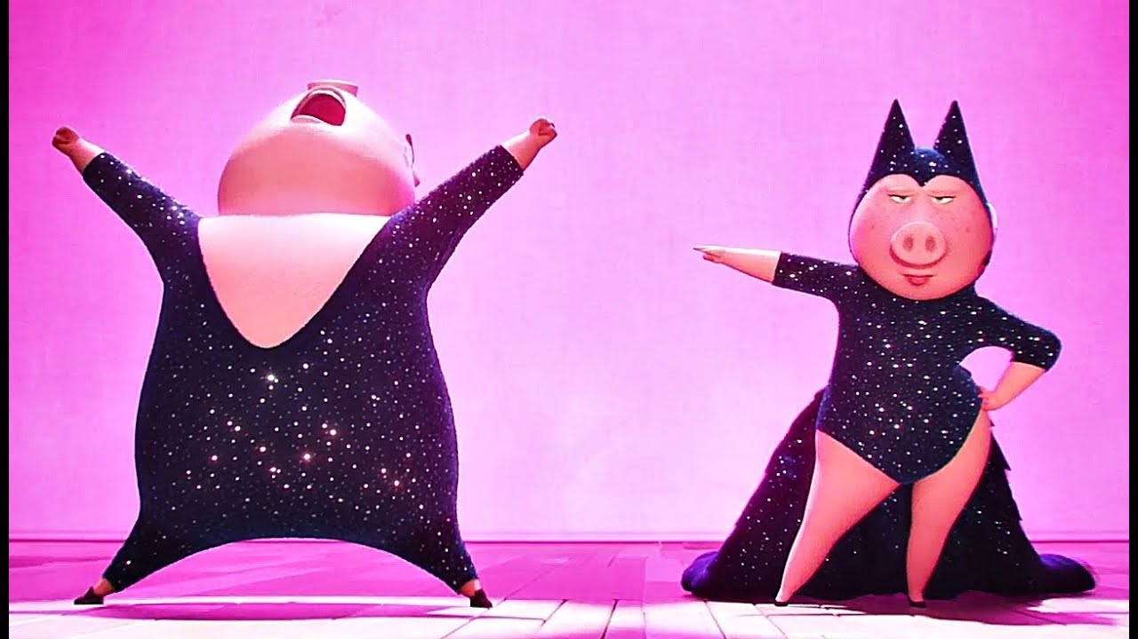
Це — людина з інвалідністю
Інвалідність — це лише одна з різноманітних характеристик.
Це — спортсмен
Пам’ятайте: ми всі різні, але всі ми — люди!
Що робить нас людьми?
Це — співаки

Slide 17


Slide 18
Питання для обговорення
Як бачать світ люди з аутизмом?
Чи цікаво було б вам пізнати спосіб мислення людей з аутизмом?
Чи знадобилися б вам також способи заспокоєння, які використовують люди з аутизмом? У яких ситуаціях?

Slide 19

Нам варто з цікавістю ставитися до кожної людини й визначати її вподобання, потреби й поведінку.
А я зовсім інакше будую в Майнкрафті, але хотів би подивитися, як ти це робиш

Slide 20
Якщо я не розумію людину, то можу:
запитати в неї про її почуття та дії
попросити її пояснити свою поведінку
вивчати інформацію про людей з інвалідністю
на спеціальних ресурсах
дивитися фільми та мультфільми, читати книжки
про різних людей

Slide 21


Що подивитися?
«Диво» — фільм про хлопчика Оґґі Пуллмана, який народився з рідкісним генетичним захворюванням — синдромом Трічера Коллінза, що спричинило серйозні деформації обличчя. Оґґі переніс численні операції та до 10 років навчався вдома, проте згодом вирішив піти до школи, де стикнувся з викликами адаптації та спілкування.
«Зіроньки на землі» — фільм про життя Ішана Авасті, 8-річного хлопчика з дислексією (порушенням читання). Ішан має багату уяву і дивовижні художні здібності, але йому важко вчитися в школі. Через труднощі з читанням і письмом його часто вважають ледачим або неслухняним, він постійно зазнає критики від учителів та батьків, які не розуміють його проблем.

Slide 22
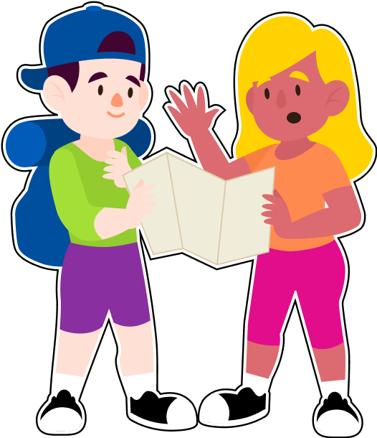
Уявіть ситуацію!
Ви приїжджайте до Львова на екскурсію.
Але берете з собою мапу Києва й намагаєтеся гуляти містом за нею!
Чи вдасться вам знайти потрібні локації?
Чи можемо ми ставитися до людини за «мапою себе»?

Slide 23
Уявіть ситуацію!
Чи можемо ми ставитися до людини за «мапою себе»? Хіба ми очікуємо, що Львів перетвориться на Київ?
Натомість ми досліджуємо Львів і приймаємо його таким!
Так і з людьми. Не варто очікувати, що вони мають такі ж особливості, як і ви. Ми всі різні, але від цього не менш прекрасні.

Slide 24
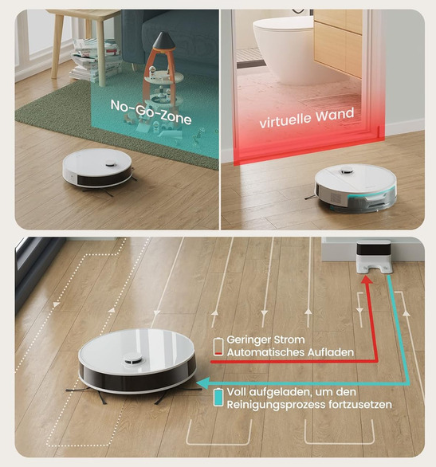
Чого нас може навчити робот-пилосос?
Потрапляючи у новий простір, робот-пилосос їздить кімнатою та наштовхується на різні меблі, він одразу перепрограмовує себе, що надалі тут треба бути обачнішим, а ось тут — вільний прохід. Робот-пилосос досліджує простір та будує його індивідуальну карту.
Будьте дослідниками з різними людьми! Будуйте для себе їхню індивідуальну карту!
Джерело фото: domopolis.ua

Slide 25
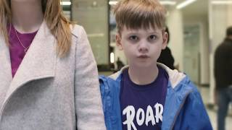

Slide 26
Як хлопчик поводиться?
Чому він так поводиться?
Що могло спричинити його імпульсивну поведінку?
Як люди поруч реагують на його поведінку?

Slide 27
Перегляньмо відео повністю!

Slide 28
Як хлопчик поводиться?
Чому він так поводиться?
Що могло спричинити його імпульсивну поведінку?
Як люди з аутизмом бачать / чують світ?
Чи змінилося ваше враження після перегляду відео?
Чи буває у вас таке, що голосні звуки навколо дратують?

Slide 29

Почніть із простого —
використовуйте правильні слова!

Slide 30

-
+
CЛІПИЙ / СЛІПА
ЛЮДИНА З ПОРУШЕННЯМ ЗОРУ
ГЛУХИЙ / ГЛУХА
ЛЮДИНА З ПОРУШЕННЯМ СЛУХУ
ГЛУХИЙ / ГЛУХА
ДАЛЬТОНІК
ЛЮДИНА З ПОРУШЕННЯМ СПРИЙНЯТТЯ КОЛЬОРУ
ЕПІЛЕПТИК /
ЕПІЛЕПТИЧКА
ЛЮДИНА З ЕПІЛЕПСІЄЮ
ІНВАЛІД, ЛЮДИНА З ОСОБЛИВИМИ ПОТРЕБАМИ
ЛЮДИНА З ІНВАЛІДНІСТЮ

Slide 31

ЛЮДИНА
Бо насамперед ви люди,
а вже потім — ваші особливості.
з епілепсією
з інвалідністю
з порушенням слуху
з блакитними очима
з кольоровим волоссям
з алергією на цитрусові
з музичними вподобаннями

Slide 32
Пригадаймо ситуації, коли ви в команді зробили щось класне:
шкільний виступ, виставку, ярмарок, проєкт, дослідження.

Slide 33
Бо двоє — більше, ніж один.
Не розумію цю задачу
Я поясню тобі задачі
А я можу пояснити тобі англійську!

Slide 34
Разом — це не просто сидіти поруч.
Разом — це про взаємопідтримку
і взаємодопомогу.

Slide 35

А ще ви можете робити багато чого:
дружити
створювати комфорт у класі
змінювати світ
допомагати, якщо попросили
просити допомоги й підтримки в інших
разом працювати над проєктом
А також безліч корисних справ, які об’єднують.

Slide 36

Діяти інклюзивно — означає робити так, щоб кожен
та кожна почувалися комфортно, зручно і безпечно.
Ми можемо бути трохи тихішими, коли працюємо разом,
щоб інші команди теж могли налагодити свою роботу.
Ми можемо залишати проходи вільними, щоб усім було зручно пересуватися.
Якщо в когось поганий настрій, ми можемо запитати, чи потрібна допомога, і підтримати теплим словом. Ми теж можемо попросити про допомогу, якщо потребуємо її.

Slide 37
Інклюзивність —
це не тільки про допомогу тим, хто має інвалідність. Це про створення такого простору, де кожен та кожна відчувають, що їх поважають, де всім зручно навчатися, дружити, працювати й просто бути собою. Коли ми діємо інклюзивно, ми стаємо командою, в якій усім добре і безпечно.

Slide 38
Того, що нас об’єднує, більше, ніж того, що в нас відмінне.
Круто, що ми обоє любимо супергероїв Марвел!
Я зараз принесу комікс з першого поверху!
Тобі потрібна допомога?

Slide 39


Slide 40
Що сьогодні було для тебе найважливішим відкриттям?
На що ти тепер звертатимеш більше
уваги у школі чи на вулиці?
Яку одну дію ти готовий зробити вже сьогодні, щоб комусь поруч стало комфортніше або легше?

